Slide 1
基本知識 編
ねらい ： 認知症に関する基本的な知識を理解する
到達目標 ：
● 認知症の主な原因疾患及びその症状や経過等
を理解する
● 認知症の診断基準及びアセスメントのポイント
を理解する
● 薬剤師にとって必要な診断・アセスメントの知識
について理解する

Slide 2
認知症の概念
〔基本知識1〕
認知症とは
『一度正常に発達した認知機能が後天的な脳の
障害によって持続的に低下し、日常生活や社会
生活に支障をきたすようになった状態』
※ 認知機能の低下は、せん妄や他の精神疾患（うつ病や統合失調症など）では説明されない。
※ 各診断基準で記憶障害は必須条件ではなく、早期に記憶が保たれている場合もあることに配慮すべきとしている。

Slide 3
認知症の原因疾患
〔基本知識2〕
「都市部における認知症有病率と認知症の生活機能障害への対応」（平成25年5月報告）を引用

Slide 4
年齢階級別の認知症の有病率
〔基本知識3〕
※平成24年時点の推計は厚生労働科学研究費補助金 認知症対策総合研究事業「都市部における認知症有病率と認知症
の生活機能障害への対応」平成24年度総合研究報告書による。平成30年時点の推計は日本医療研究開発機構 認知症
研究開発事業「健康長寿社会の実現を目指した大規模認知症コホート研究（研究代表者二宮教授）において開始時に悉皆
調査を行った福岡県久山町、石川県中島町、愛媛県中山町のデータ解析の当初の結果である。

Slide 5
認知症の診断 （ICD-11）
〔基本知識4〕
A 認知領域（記憶、実行機能、注意、言語、社会的認知及び判断、精神運動速度、視覚認知又は視空間認知）のうち2つ以上が以前のレベルから低下しているという特徴を持つ後天的な脳症候群である。
B 認知機能の低下は正常加齢によるものではなく、日常生活活動の自立を有意に妨げる。
C 利用可能な根拠に基づき、認知機能障害は脳に影響する神経学的あるいは医学的な状況、外傷、栄養欠乏、特定の物質や薬剤の慢性的使用、重金属やその他の毒物によるものと考えられる。
ICD-1１ (International Classification of Diseases １１th Revision) , WHO

Slide 6
認知機能の障害
〔基本知識5〕
記憶 | 以前に言ったことを忘れて同じことを何度も言う、物を置いた場所を忘れて捜しまわる等
実行機能 | 自発的に、計画的に、効果的に、合目的的に行為を遂行することが困難、個々の認知機能を使いこなすことが難しい等
注意 | 注意が持続できない、必要な刺激だけに注意を向けられない、複数の事柄に注意を振り分けられず、同時進行が困難等
言語 | 呼称の障害、流暢性の障害、理解の障害、復唱の障害等
社会的認知 及び判断 | 他者の思考や感情を類推できない、同情や共感の喪失等
精神運動速度 | 情報処理速度の低下、思考や作業に時間がかかる
視覚認知又は 視空間認知 | 知っている人の顔や物を見ても分からない、片側の視野が見えにくい、図形の模写が困難、道に迷う等
ICD-１１ (International Classification of Diseases 11th Revision) , WHO

Slide 7
認知症の症状と要因・誘因
〔基本知識6〕
認知機能障害
BPSD（認知症の行動・心理症状）
脳の器質的変化
パニック
不安、焦燥、
興奮、攻撃的、
幻覚、妄想、
多動、繰り返し、
歩き回る（徘徊）
など
不穏
大声
乱暴
複雑性注意
実行機能
学習と記憶
知覚・運動 他
要因・誘因
要因・誘因
要因・誘因
要因・誘因（主なもの）
身体的要因 | 基礎疾患、血圧の変動、便秘、下痢、疼痛、掻痒感、冷え、発熱、水分・電解質の異常、 薬の副作用、歯の痛み、等
環境的要因 | なじんだ住環境からの入院、転室、転棟、転院、退院などによる環境変化、本人にとっての不適切な環境刺激（音、光、風、暗がり、広すぎる空間、閉鎖的な空間、心地よい五感刺激の不足など）
心理・ 社会的要因 | 不安、孤独、過度のストレス、医療従事者の口調が早い・強い、分かりにくい説明、自分の話を聞いてくれる人がいない、何もすることがない暮らし、戸外に出られない暮らし
永田久美子 「11 認知症高齢者の理解とケアの変遷」 正木治恵 監修 「改訂版老年看護学」 日本放送出版協会

Slide 8
変性疾患の場合の認知症の経過
〔基本知識7〕
認知症の進行とともに医療需要度は変化する
軽度認知障害
軽度
中等度
高度
終末期
高い
認知機能
身体疾患
・合併症
医療需要度
行動・心理症状
（BPSD）
日常生活動作
（ADL）
低い
時間の流れ

Slide 9
アルツハイマー型認知症の診断
〔基本知識8〕
Ａ. 典型的には最初に記憶障害が潜行性に出現する
Ｂ. ゆっくりではあるが着実に以前の認知機能のレベルから悪化し、疾患の進行とともに他の認知領域（実行機能、注意、言語、社会的認知及び判断、精神運動速度、視覚認知又は視空間認知）の障害を伴ってくる
Ｃ. しばしば疾患の初期の段階で抑うつ気分やアパシーのような行動・心理症状を伴い、より進行した段階で精神病症状、易刺激性、攻撃、錯乱、歩行や移動の異常や痙攣を来す可能性がある
Ｄ. 遺伝子検査で陽性であること、家族歴、徐々に認知機能が障害されることはアルツハイマー型認知症であることを強く示唆する
ICD-1１ (International Classification of Diseases １１th Revision) , WHO

Slide 10
アルツハイマー病とアルツハイマー型認知症
〔基本知識9〕
臨床症状が出現する前からアルツハイマー病変化は潜在的に進行している
これらのすべての時期がアルツハイマー病
いずれアルツハイマー型認知症に移行するが臨床症状のない時期
アルツハイマー型認知症に移行する軽度認知障害
アルツハイマー型認知症
年齢
50
60
70
80
歳
臨床的に正常
軽度認知障害
（MCI）
認知症
臨床症状
海馬周辺が主病変
大脳新皮質にも進展
神経細胞の病理
タウ、神経原線維変化、神経細胞脱落
βアミロイド病理

Slide 11
アルツハイマー型認知症の早期発見のポイント
〔基本知識10〕
【初期に多い症状】
記憶障害が目立つことが多い。
（同じことを何度も尋ねる、約束事を忘れる、同じものを買うなど）
遂行機能障害を周囲に気づかれる。
（仕事でミスが増えた、料理が順序良くできなくなったなど）
日付や場所の見当識障害が目立つこともある。
（受診日に通院しない、外出先で迷うなど）
精神症状が先行する、もしくは伴うことも多い。
（意欲や関心が低下する、何事にも自分で取り組まなくなったなど）
【特徴的な所見】
麻痺などの神経学的所見はない。
取り繕いや振り返り症候がある。
病識がないもしくは乏しい。

Slide 12
血管性認知症の診断
〔基本知識11〕
Ａ. 認知機能障害の発症が1回以上の脳血管障害の
イベントと時間的に関連している
Ｂ. 認知機能障害は典型的には情報処理速度、複雑性
注意、前頭葉性実行機能において最も顕著である
Ｃ. 病歴、身体診察、神経画像検査から認知機能障害を
十分に説明できる脳血管障害が存在する証拠がある
※ 虚血性又は出血性の脳血管疾患により脳実質が損傷されることに起因する
ICD-1１ (International Classification of Diseases １１th Revision) , WHO

Slide 13
脳血管障害と認知症の関係
〔基本知識12〕
脳血管障害
血管性
認知症
アルツハイマー型
認知症
アルツハイマー型認知症
+
脳血管障害
アルツハイマー型認知症
＋
血管性認知症

Slide 14
血管性認知症の早期発見のポイント
〔基本知識13〕
【初期に多い症状】
記憶障害よりも遂行機能障害が目立つ。
（記憶力はある程度保てているが、携帯電話が使えなくなった、料理が順序良くできなくなったなど）
動作の緩慢さ、意欲や自発性の低下、抑うつ、傾眠などが脳血管障害のエピソード後に持続する。
【特徴的な所見】
脳血管障害に伴う局所症状（麻痺、嚥下障害など）を認める。
脳血管障害を起こすたびに階段状に悪化している。
斑な認知機能障害、歩行障害や構音障害など。
※ 多発性ラクナ梗塞やビンスワンガー病といった深部白質の虚血性病変（小血管病）では、脳卒中との関連がはっきりせず緩徐に進行することがある。

Slide 15
レビー小体型認知症（DLB）の臨床症状
〔基本知識14〕
必須症状
進行性の認知機能低下により、社会的、職業的、または日常生活に支障
+
中核的特徴
指標的バイオマーカー
認知機能の変動
具体的な幻視
レム期睡眠行動異常症
パーキンソニズム
（動作緩慢、 寡動、静止時振戦、筋強剛）
SPECTまたはPET
MIBG心筋シンチグラフィ
睡眠ポリグラフ検査
などで示される特徴的な所見
抗精神病薬に対する過敏性
失神・原因不明の意識障害
著明な自律神経障害
（便秘・起立性低血圧・尿失禁）
姿勢の不安定さ
繰り返す転倒
幻視以外の幻覚
嗅覚障害
過眠
妄想
アパシー
不安
抑うつ
支持的特徴
認知症疾患診療ガイドライン 医学書院, 2017年. McKeith,I.G et al.: Neurology, 89: 88-100, 2017より作図

Slide 16
レビー小体型認知症の早期発見のポイント
〔基本知識15〕
【初期に多い症状】
もの忘れに対する自覚がある
（動揺性があり注意障害を伴う点でもアルツハイマー病と異なる）
人物や小動物、虫など幻視や錯視
（鮮明で生々しい幻視にもかかわらず本人は困惑していない）
レム睡眠行動障害
（大声の寝言、眠っているときの激しい体の動き）
動作緩慢や歩行障害に伴う易転倒性
便秘や起立性低血圧などの自律神経症状
嗅覚の障害、抑うつ、不安、妄想など
【特徴的な所見】
症状の日内変動がある。
質問や支持動作への反応が緩徐である。
取り繕いや振り返り症候がない。

Slide 17
前頭側頭葉変性症（FTLD）の概念
〔基本知識16〕
1) 定義 ： 主として初老期に発症し、大脳の前頭葉や側頭葉を中心に神経変性を来たし、人格変化や行動障害、失語症、認知機能障害、運動障害などが緩徐に進行する
2) 分類 ： 前頭側頭葉変性症 （frontotemporal lobar degeneration：FTLD）
行動障害型前頭側頭型認知症
（behavioral variant frontotemporal dementia：bvFTD）
言語障害型前頭側頭型認知症
意味性認知症
（semantic dementia：SD）
進行性非流暢性失語症
（progressive non-fluent aphasia：PNFA）
3) 特徴 ： ・ 頻度は、ADの10分の1以下で性差はない。
・ 高齢で発症する例も存在するが、70歳以上で発症する例は稀で
ある。家族歴を有することがある。
・ bvFTDとSDは指定難病（平成27年から）
公益財団法人難病医学研究財団 / 難病情報センター

Slide 18
前頭側頭葉変性症の早期発見のポイント
〔基本知識17〕
初期には記憶障害は目立たず、神経学的所見は特に認めない
分類 | 初期に多い症状 | 特徴的な所見
行動障害型 前頭側頭型認知症 | ・ 脱抑制的行動 ・ 常同行為 （時刻表的生活・反復行為） ・ 食行動異常 （過食・嗜好変化・口唇傾向） ・ 無関心・共感の欠如 | ・ 病識の欠如 ・ 「我が道を行く行動」 ・ 診察中の立ち去り行為 ・ 社会のルールが守れない
意味性認知症 | ・ 言葉の意味が分からない（「利き手」「季節」など） ・ 物や人の名前が出てこない | ・ 会話が迂遠になる ・ 質問の意味が理解できない
進行性非流暢性 失語症 | ・ 発話自体がゆっくりで努力性になる | ・ 発語の開始が困難となる （会話中のどもりや途切れ）

Slide 19
画像診断の意義と重要性
〔基本知識18〕
『高齢者でもの忘れがあるから認知症である』と容易に診断せずに、診断には必ず器質性の脳病変の有無を検出する必要がある。
疾患によっては、確定診断には、脳波検査や他の画像検査（SPECTやPET、ダットスキャン®、MIBG心筋シンチなどの核医学検査を含む）、神経心理学的検査、血液検査、髄液検査などが必要となる。
自院で頭部CT検査や脳MRI検査などが施行できない場合には、施行が可能な施設への依頼や認知症サポート医や専門医との連携を検討する。

Slide 20
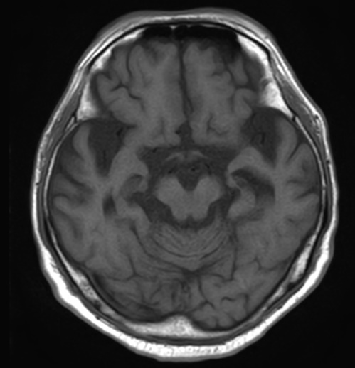
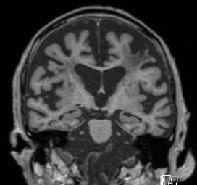
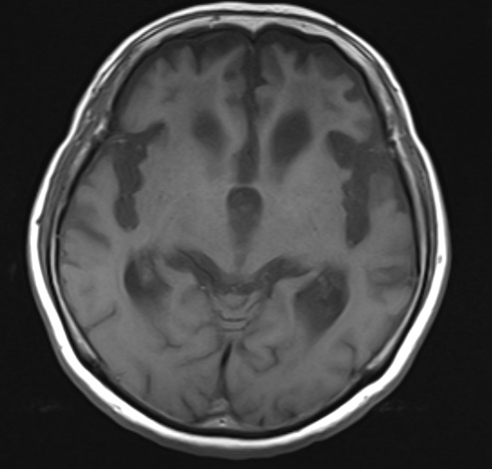
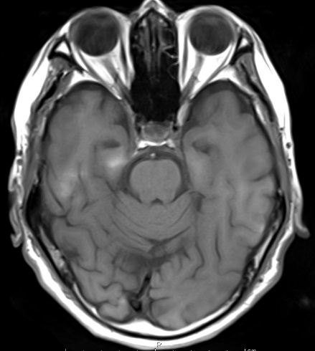
各認知症の典型的なMRI画像
〔基本知識19〕
アルツハイマー型認知症
血管性認知症
多発する皮質下梗塞や
灌流域の高度の白質病変（低灌流型）
海馬、側頭葉内側の萎縮
前頭側頭葉変性症
レビー小体型認知症
前頭葉または側頭葉前部、あるいはその両方の限局性萎縮
海馬・側頭葉の萎縮は目立たない

Slide 21
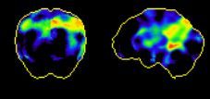
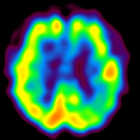

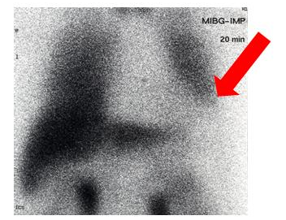

各認知症の典型的な機能画像
〔基本知識20〕
アルツハイマー型
認知症
後部帯状回、楔前部、側頭頭頂連合野の血流低下
脳血流シンチ
取り込み低下
レビー小体型
認知症
大脳基底核での取り込み低下
①
DATスキャン®
MIBG心筋シンチ
前頭側頭葉
変性症
前頭葉または側頭葉前部、あるいはその両方の血流低下
（脳血流シンチ）
脳血流シンチ

Slide 22
認知症診断のフローチャート
〔基本知識21〕
認知症の疑い・認知機能障害の疑い
除外
加齢による健忘（正常範囲内）
軽度認知障害
せん妄
うつ病
薬物の影響
アルコールによる影響
他の精神障害（妄想性障害、知的障害など）
除外
除外
認知症と鑑別
すべき状態や疾患
除外
除外
除外
除外
除外
内分泌・代謝疾患
炎症性疾患（脳炎）
正常圧水頭症
脳腫瘍
慢性硬膜下血腫
てんかん
除外
治療により改善が
見込める認知症
除外
除外
除外
除外
認知症
『認知症トータルケア』 日本医師会を改変

Slide 23
加齢に伴う生理的健忘の特徴
〔基本知識22〕
生理的健忘と病的健忘の鑑別点の要点
 | 生理的健忘 | 病的健忘 （アルツハイマー型認知症）
もの忘れの内容 | 一般的知識など | 自分の経験した出来事
もの忘れの範囲 | 体験の一部 | 体験した全部
進行 | 進行・悪化しない | 進行していく
日常生活 | 支障なし | 支障あり
自覚 | あり | なし
学習能力 | 維持されている | 新しいことが覚えられない
日時の見当識 | 保たれている | 障害されている
感情・意欲 | 保たれている | 易怒性、意欲低下

Slide 24
軽度認知障害
(MCI : Mild Cognitive Impairment）
〔基本知識23〕
定義・分類
正常と認知症の中間の状態。記憶障害を主体とする健忘型MCIとその他の障害による非健忘型MCIに分類される
健忘型MCIの特徴
特徴
軽度認知障害から認知症へのコンバージョンは専門医による追跡では9.6％/年、地域研究では4.9％/年。一方で正常なレベルに回復する人もいる。
① 記憶障害の訴えが本人または家族から認められる
② 日常生活動作は正常
③ 全般的認知機能は正常
④ 年齢や教育レベルの影響のみでは説明できない記憶障害が存在する
⑤ 認知症ではない
（Petersen RC et al. Arch Neurol 2001）
（Mitchell AJ, Acta Psychiatr Scand. 2009）
（Shimada H et al. J Am Med Dir Assoc. 2017）

Slide 25
若年性認知症
〔基本知識24〕
● 認知症は高齢者の病気だと思われがちだが、実際は若い世代でも発症することもある。
● 65歳未満の人が発症する認知症を総じて「若年性認知症」と言う。
● 働き盛り世代や子育て世代の人に発症するため本人だけでなく、家族の生活への影響が大きい。
● 若年性認知症について正しく理解し、早期の気づきと対応、及び適切な支援に繋げることが重要である。

Slide 26
若年性認知症の症状の特徴
〔基本知識25〕
若年性認知症の注意すべき症状の特徴は以下の通り
初期のサインが見逃されやすい
症状の個人差が大きい
抑うつ状態に陥りやすく、不安感が強い
介護やケアを受けることへの抵抗感が強い
進行が早い傾向がある
認知機能の低下と身体機能の低下が並行しない
社会的役割や達成感を希求している
※ 確定診断を受けた時には、既に症状が進行していることが少なくない

Slide 27
せん妄の特徴
〔基本知識26〕
定義
身体的な要因や薬剤の要因によって急性に出現する意識・注意・知覚の障害であり、症状には変動性がある。
特徴
診察する時期によって状態が大きく変化する。
高齢者の有病率が高いにもかかわらず、医療従事者でもせん妄の症状が認識されないことも多い。
精神疾患や認知症患者では見逃されることが多い。
過小評価され、対応が遅れ症状が遷延する傾向がある。
留意点
原則可逆性であり、診断と鑑別、治療が重要である。
安全な治療・療養環境の確保、適切な検査、精神症状に隠れた身体疾患の鑑別、全身の診察を怠らない。

Slide 28
せん妄とアルツハイマー型認知症の違い
〔基本知識27〕
 | せん妄 | アルツハイマー型認知症
発 症 | 急激（数時間～数日） | 潜在性（数か月～数年）
経過の特徴 | 動揺性、短時間 | 慢性進行、長時間
初期症状 | 注意集中困難、意識障害 | 記憶障害
注意力 | 障害される | 通常正常である
覚醒水準 | 動揺する | 正常
誘因 | 多い | 少ない
身体疾患 | あることが多い | 時にあり
環境の関与 | 関与することが多い | 関与ない

Slide 29
うつ病の特徴
〔基本知識28〕
特徴
高齢者では、加齢や心理社会的要因、身体的要因が重なるため頻度も高いが、診断されずに見過ごされることが多い。
認知症発症のリスクであり、認知症に併存することもある。
診断
以下の症状のうち5つ以上が２週間持続（少なくとも１つは、1）または２））
留意点
高齢者では、悲観的思考、精神運動激越、心気症、身体症状、精神病症状、うつ病性仮性認知症などが特徴である。
自殺の可能性や社会的孤立、身体疾患の影響などへの配慮が重要。
1) 抑うつ気分
3) 体重減少、食欲の減退
5) 精神運動性の焦燥/制止
7) 思考力や集中力の減退/決断困難
9) 死についての反復思考、自殺念慮
2) 興味、喜びの著しい減退
4) 不眠
6) 易疲労性/気力の減退
8) 無価値観/罪責感
DSM：Diagnostic and Statistical Manual of Mental Disorders

Slide 30
うつ病とアルツハイマー型認知症の違い
〔基本知識29〕
 | うつ病（仮性認知症） | アルツハイマー型認知症
発 症 | 急性（週か月単位） | 緩徐で潜在性
経過と特徴 | 比較的短期、動揺性 | 長期、進行性
自覚症状 | 存在する、強調する （能力の低下を慨嘆する） | 欠如することが多い （能力の低下を隠す）
身体症状 | 摂食障害、睡眠障害 | ないことが多い
答え方 | 否定的答え（わからない） | つじつまをあわせる
思考内容 | 自責的、自罰的 | 他罰的
見当識障害 | 軽い割にADL障害強い | ADLの障害と一致
記憶障害 | 軽い割にADL障害強い 最近の記憶と昔の記憶に 差がない | ADLの障害と一致 最近の記憶が主体
日内変動 | あり | 乏しい

Slide 31
薬剤による認知機能の低下
〔基本知識30〕
特徴
認知機能低下に服用している薬剤が影響している可能性があり、肝・腎機能障害、多剤併用の高齢者、認知症や神経変性疾患などで出現しやすい。
症状
潜在性もしくは亜急性に発症する。
服用により経時的に認知機能障害が変化する。
注意力の低下が目立つ。（せん妄に類似した症状）
薬剤の中止により認知機能障害は改善する。
留意点と対応
市販薬の内服や健康食品の摂取などを確認する。
薬剤の変更や用量増減後の変化について聴取する。
服薬アドヒアランスを確認する。
原因となる薬剤が明らかな場合は処方医へ照会する。

Slide 32
認知機能低下を誘発しやすい薬剤
〔基本知識31〕
薬剤の影響を常に念頭に置いた適切な対応が重要である
向精神薬 | 向精神薬以外の薬剤
抗精神病薬 催眠薬 鎮静薬 抗うつ薬 抗不安薬 | 抗パーキンソン病薬 抗てんかん薬 循環器病薬（ジギタリス、利尿剤、一部の降圧剤など） 鎮痛薬（オピオイド、NSAIDs） 副腎皮質ステロイド 抗菌薬、抗ウイルス薬 抗腫瘍薬 泌尿器病薬（過活動性膀胱治療薬） 消化器病薬（H₂受容体拮抗薬、抗コリン薬） 抗喘息薬 抗アレルギー薬（抗ヒスタミン薬）
 | 抗菌薬、抗ウイルス薬
 | 抗腫瘍薬
 | 泌尿器病薬（過活動性膀胱治療薬）
 | 抗アレルギー薬（抗ヒスタミン薬）
認知症疾患診療ガイドライン2017 認知症疾患診療ガイドライン作成委員会に一部追加

Slide 33
アルコール関連障害 （精神・神経の疾患）
〔基本知識32〕
特徴
アルコール依存症など長期の多量飲酒が、中枢神経の機能や構造変化をもたらし、精神症状や神経症状を呈する。
症状
ウェルニッケ脳症
ビタミンB1欠乏により、意識障害・眼球運動障害・失調性歩行障害などが、と急速（1日～数日）に出現する。
コルサコフ症候群
健忘（前向性・逆行性）・失見当識・作話を認め、回復は困難。
アルコール性認知症（アルコール関連認知症）
長期の多量飲酒が、間接的な血管リスクや脳の萎縮などリスクとなり認知症症状を呈する。
※ ビタミン剤投与により可逆的であるが、見過ごされるとコルサコフ症候群に移行する。
※ アルコール以外に認知症の原因がない場合、アルコール性認知症とされる。

Slide 34
記憶障害のアセスメント
〔基本知識３3〕
● 最近の記憶
･ 食事の内容
･ 受診の交通手段、目的
･ 家族との外出
・ 気になったニュースや出来事 など
● 昔の記憶
･ 生年月日
･ 出生地
･ 学校時代の話
・ 過去の仕事や社会的な役割 など
※ 内容によっては、予め介護者から問診票などで情報を得てから、本人と面接する。可能であれば認知症のスクリーニング検査の実施を検討する。

Slide 35
見当識障害のアセスメント
〔基本知識３4〕
● 今日の年月日、曜日
● 今の時間、午前・午後
● 今の季節
● 自宅の住所
● 今いる場所の認識 （病院名や建物の名前）
● 家族の認識 （同伴者の続柄や名前）
※ 通常は質問式であり、質問内容や状況によっては、診察の会話の中でさりげなく確認することを考慮する。
※ 施行が可能であれば認知症のスクリーニング検査の実施を検討する。

Slide 36
判断・実行機能障害のアセスメント
〔基本知識３5〕
● 家族からの情報
・ 気候にあった服を着ているか
・ 適切に着替えや入浴をしているか
・ 料理の味付けや段取りはどうか
・ いつも同じ料理ばかりではないか
・ 買い物は適切に行えているか
・ 貴重品や金銭管理は行えているか など
● 本人への質問
・ 日常生活で以前と比べて困ることはないか
・ 火事に出会ったらどうするか
・ 道で、宛名が書いてあり、切手は貼ってあり、
封もしてある手紙を拾ったらどうするか など

Slide 37
改訂長谷川式簡易知能評価スケール（HDS-R）
〔基本知識３6〕
No. | 質問内容 |  |  |  | 配点 | 記入
1. | お歳はいくつですか？ (2年までの誤差は正解) |  |  |  | 0 1
2. | 今日は何年の何月何日ですか？何曜日ですか？ (年月日、曜日が正解でそれぞれ1点ずつ) |  | 年 |  | 0 1
 |  |  | 月 |  | 0 1
 |  |  | 日 |  | 0 1
 |  |  | 曜日 |  | 0 1
3. | 私たちが今いるところはどこですか？ 自発的に出れば2点、5秒おいて、家ですか？病院ですか？ 施設ですか？の中から正しい選択をすれば1点 |  |  |  | 0 1 2
4. | これから言う3つの言葉を言ってみてください。あとでまた聞きますのでよく覚えておいてください。 (以下の系列のいずれか1つで、採用した系列に○印をつけておく) 1：a)桜 b)猫 c)電車 2：a)梅 b)犬 c)自動車 |  |  |  | 0 1 0 1 0 1
5. | 100から7を順番に引いてください。 (100-7は？それからまた7を引くと？と質問する。最初の答えが不正回の場合、打ち切る) |  | (93) |  | 0 1
 |  |  | (86) |  | 0 1
6. | 私がこれから言う数字を逆から言ってください。 (6-8-2、3-5-2-9)(3桁連唱に失敗したら打ち切る) |  | 2-8-6 |  | 0 1 0 1
 |  |  | 9-2-5-3
7. | 先ほど覚えてもらった言葉をもう一度言ってみてください。 (自発的に回答があれば各2点、もし回答がない場合、以下のヒントを与え正解であれば1点) a)植物 b)動物 c)乗り物 |  |  |  | a：0 1 2 b：0 1 2 c：0 1 2
8. | これから5つの品物を見せます。それを隠しますので何があったか言ってください。 (時計、鍵、タバコ、ペン、鉛筆など必ず相互に無関係なもの) |  |  |  | 0 1 2 3 4 5
9. | 知っている野菜の名前をできるだけ多く言ってください。 答えた野菜の名前を右欄に記入する。 途中で詰まり、約10秒待っても出ない場合にはそこで打ち切る。 5個までは0点、6個＝1点、7個＝2点、8個＝3点、9個＝4点、10個＝5点 |  |  |  | 0 1 2 3 4 5
認知症トータルケア 日本医師会雑誌 第147巻・特別号（2）

